Slide 1
ELABORATO DI MACHINE LEARNING
Corso di laurea magistrale di: INFORMATICA
Lorenzo Megna - 868929
Lorenzo Molinari - 911610
Massimo Trippetta - 869286

Slide 2
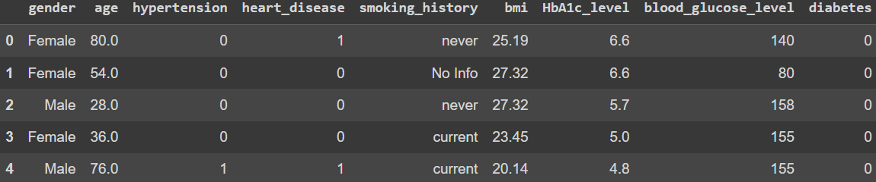
INTRODUZIONE
Sono stati usati dati clinici presi da kaggle riguardanti dei casi di diabete. L’obiettivo è quindi, date le variabili fornite, classificare correttamente un individuo diabetico.
Verranno proposti più modelli che verranno poi comparati tramite opportune metodologie di model checking per scegliere il migliore.

Slide 3
Dataset
Il Dataset che abbiamo scelto è così composto:
Gender
Age
Hypertension
Heart Disease
Smoking History
BMI
HbA1c level
Blood Glucose Level
Diabetes

Slide 4
ANALISI ESPLORATIVE
In questa sezione verranno effettuate alcune analisi descrittive preliminari sui dati.

Slide 5
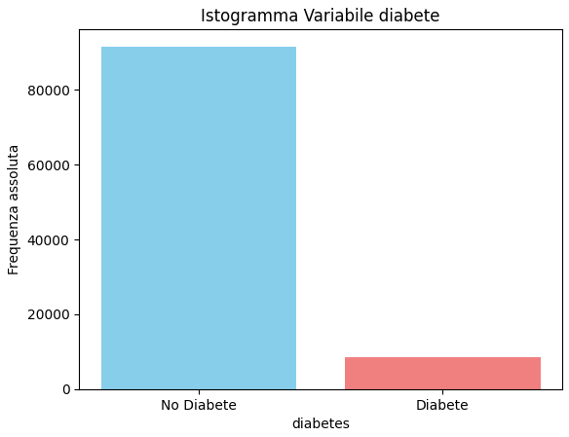
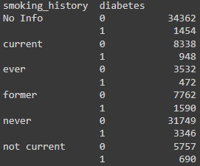
Distribuzione Diabete e «smoking_history»

Slide 6
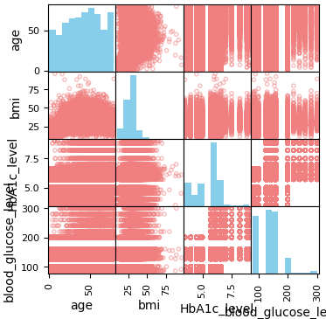
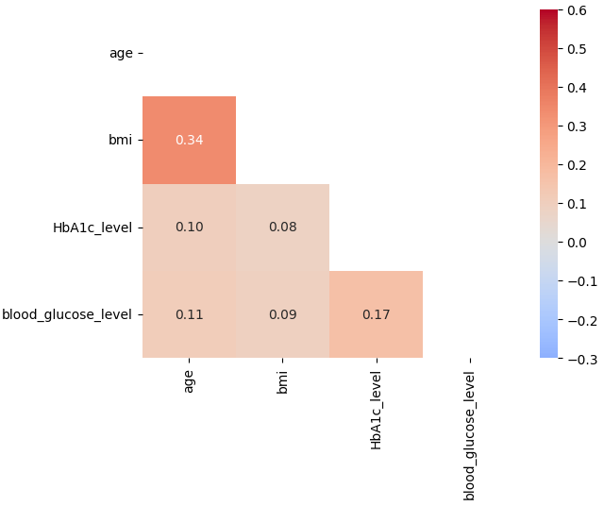
Scattermatrix - heatmap

Slide 7
BILANCIAMENTO DATASET
In questa sezione verranno adottate opportune tecniche di bilanciamento dei dati al fine di migliorare le classificazione di modelli finali.

Slide 8

OVERSAMPLING E UNDERSAMPLING
L’idea per bilanciare il nostro dataset è quella di effettuare sia l’oversampling che l’undersampling solo sul dataset di train.
Si è passati da una situazione in cui il set di train era 92%-8% ad una in cui si ha il 57%-43%.
- Oversampling sui casi di diabete
- Undersampling sui casi di non diabete

Slide 9
ALBERO
In questa sezione verrà allenato un albero decisionale e verrà implementato con gli opportuni iperparametri.

Slide 10
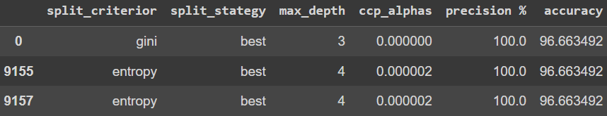
PARAM GRID
Per riuscire ad ottenere il modello più performante è stata utilizzata la tecnica della ricerca a griglia.
Sono stati inseriti numerosi iperparametri e con ogni possibile combinazione di essi è stato allenato un modello che è stato poi verificato sui dati di validazione.
I risultati sono stati infine salvati in un file «csv»

Slide 11
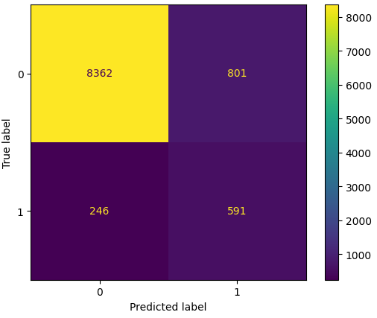
TEST FINALE
Ottenuta la miglior configurazione di parametri, l’albero, è stato allenato sul set di training e successivamente è stato testato sul «final test set» ovvero una piccola porzione di dati cha ha lo scopo di verificare se effettivamente il modello allenato è un buon modello.
Viene riportata la matrice di confusione con le rispettive metriche di bontà di classificazione.
Recall: 70,60%
Accuracy: 89,53%

Slide 12
RETE NEURALE
In questa sezione verrà allenata una rete neurale e verrà implementata con gli opportuni iperparametri.

Slide 13
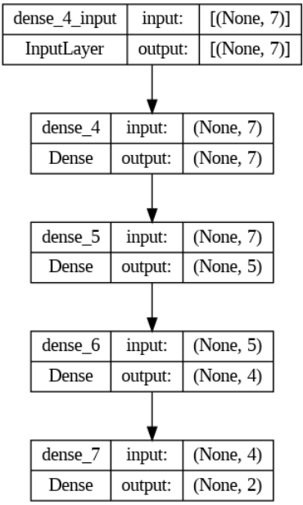
IMPLEMENTAZIONE
Per quanto riguarda la rete neurale non è stato utilizzato un param grid.
La sua struttura, dopo numerosi tentativi, è stata sviluppata come in figura.
Funzioni di attivazione:
- Primo layer : linear
- Secondo layer: tanh
- Terzo layer: ReLu
- Quarto layer: Sigmoide

Slide 14
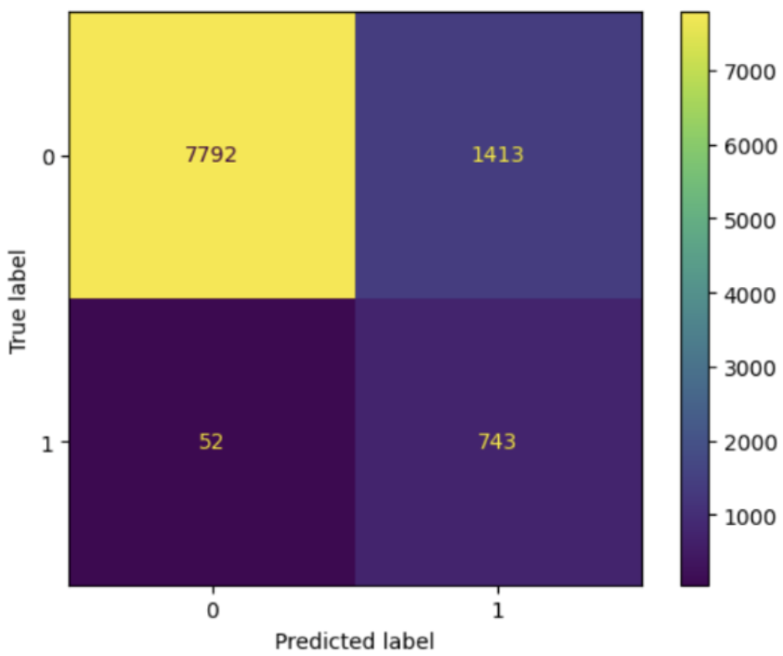
TEST FINALE
Ancora una volta è stato utilizzato lo stesso «final test set» per valutare la bontà della rete neurale.
Si è ottenuta una accuracy dell’85%.
E una «recall» per la classe 1 del 93%.

Slide 15
SUPPORT VECTOR MACHINE
In questa sezione verrà allenata una support vector machine (SVM) e verrà implementata con gli opportuni iperparametri.

Slide 16
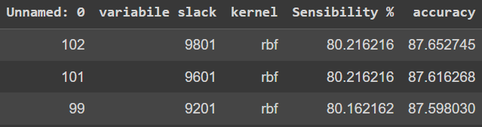
PARAM GRID
Anche in questo caso è stata utilizzata la tecnica della ricerca a griglia ed i risultati sono stati infine salvati in un file «csv».

Slide 17
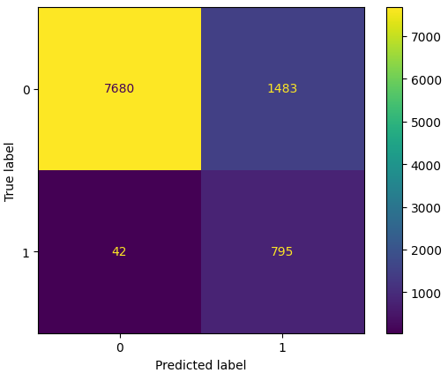
TEST FINALE
Ottenuta la miglior configurazione di parametri, la support vector machine, è stata allenata sul set di training e successivamente è stato testato sul «final test set».
Viene riportata la matrice di confusione con le rispettive metriche di bontà di classificazione.
Si ottiene una «recall» del 95% circa e un accuracy pari all’ 85%

Slide 18
CONCLUSIONI
In questa sezione verranno descritti i risultati ottenuti dal progetto.

Slide 19
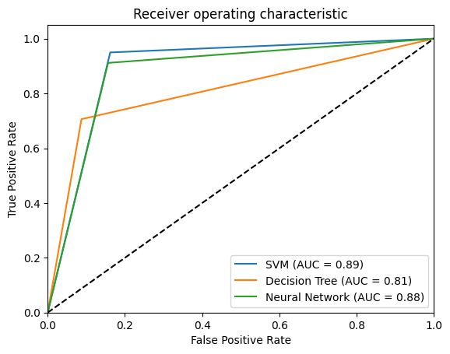
CONCLUSIONI (1)
Per la parte finale del nostro elaborato andiamo a valutare e confrontare i modelli
attraverso la curva ROC e la AUC
Una curva ROC ideale si avvicina rapidamente all’angolo superiore sinistro del grafico

Slide 20
CONCLUSIONI (2)
Nel nostro caso il modello che, inizialmente si avvicina di più all'angolo sinistro è l'albero, ma risulta avere un TPR non troppo alto.
Il modello migliore è l'SVM, il quale si avvicina ad un TPR pari ad 1 e risulta anche essere il modello con l'AUC maggiore(0.89).

